Slide 1
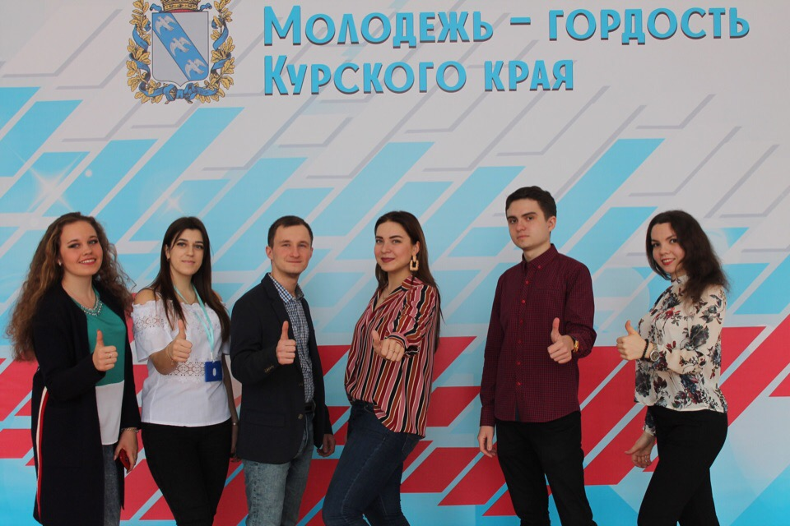
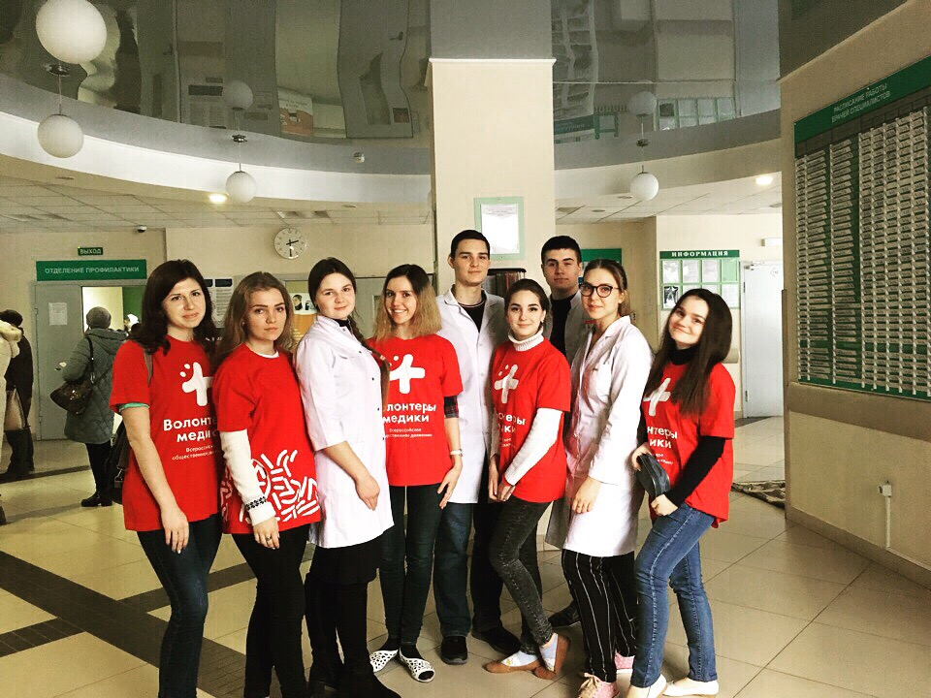
КУРСКИЙ ГОСУДАРСТВЕННЫЙ МЕДИЦИНСКИЙ УНИВЕРСИТЕТ
ПРЕЗЕНТАЦИЯ СОЦИАЛЬНОГО ПРОЕКТА «ЖЕНСКОЕ ЗДОРОВЬЕ:
СКРИНИНГ РАКА МОЛОЧНОЙ ЖЕЛЕЗЫ»
Notes:
КУРСКИЙ ГОСУДАРСТВЕННЫЙ МЕДИЦИНСКИЙ УНИВЕРСИТЕТ

Slide 2
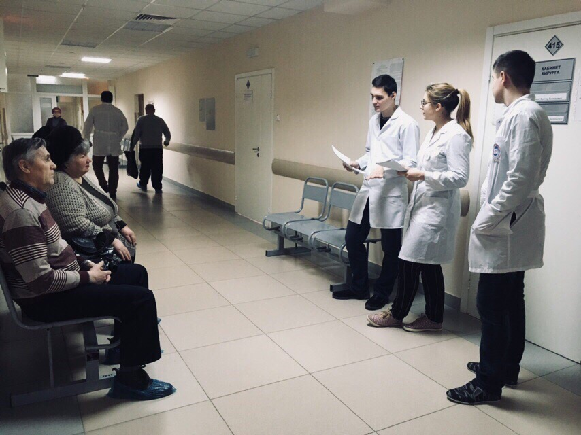
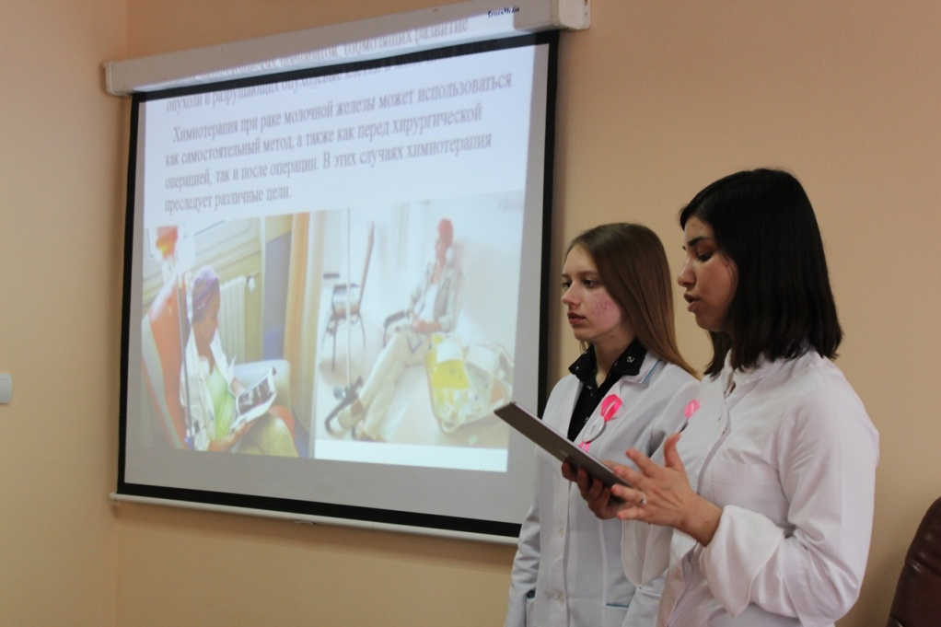
Цель проекта: увеличить осведомленность женского населения о проблеме рака молочной железы, научить женщин методикам самообследования.

Slide 3
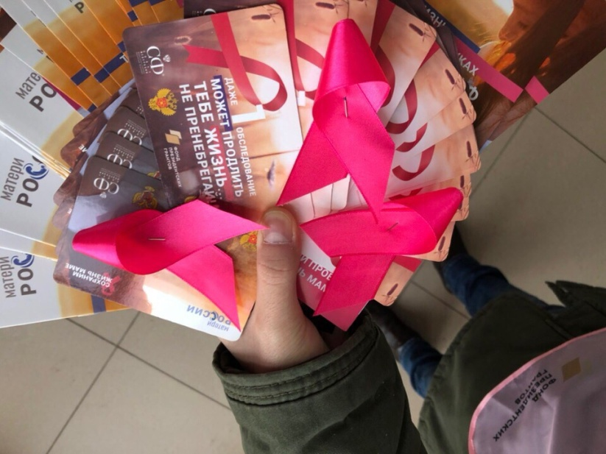
Задачи: 1. Развеять мифы и обозначить реальность проблемы рака молочной железы 2. Научить женщин методикам самообследования 3. Скоординировать женщин, если у них имеются подозрения насчет данного заболевания 4. Психологическая работа с группами риска

Slide 4
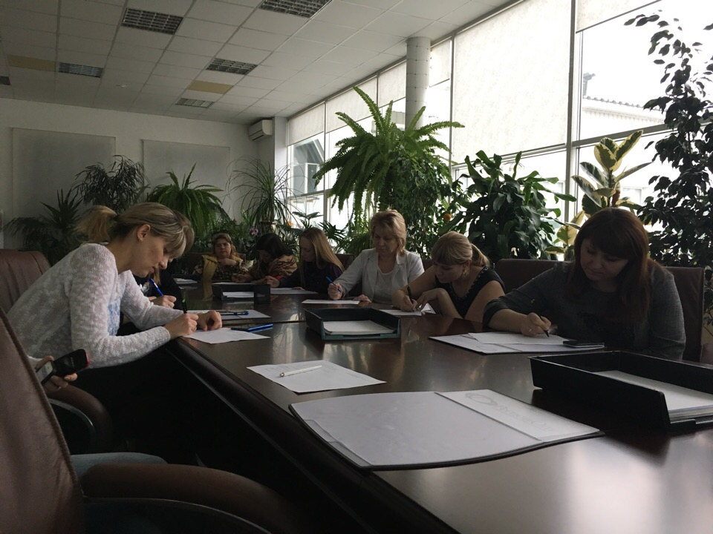
Целевая аудитория: женщины в возрасте 30-50 лет

Slide 5
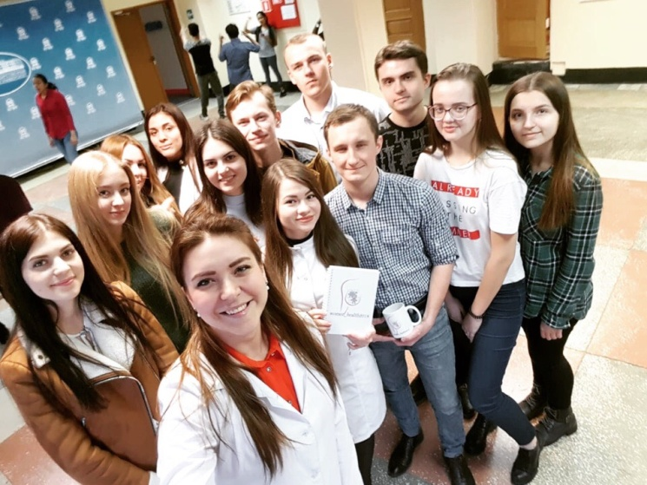
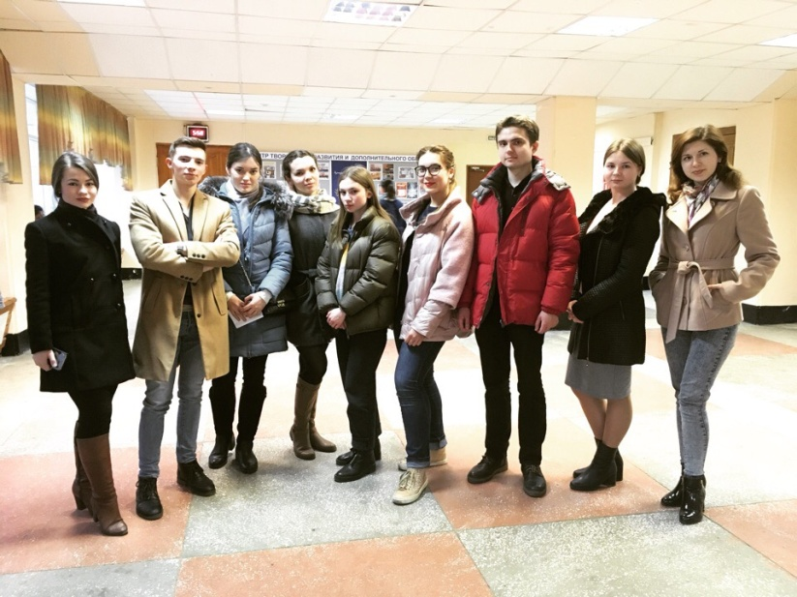
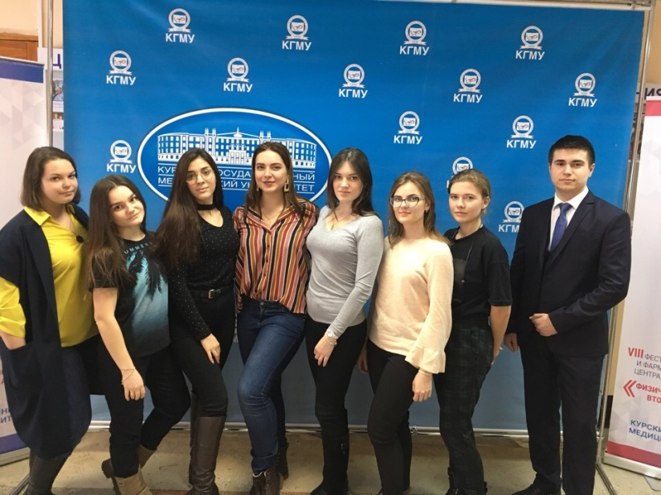
На базе проекта работают 8 рабочих групп по 10-12 человек. Каждая рабочая группа имеет руководителя и координатора по работе с определенной категорией женщин

Slide 6
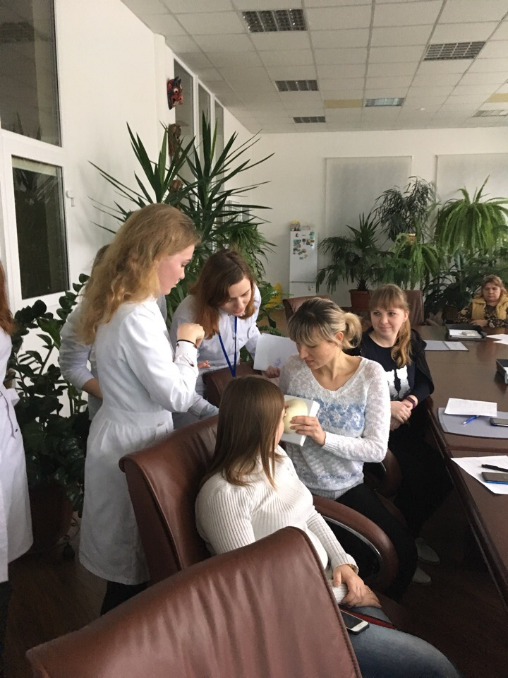
Этапы реализации проекта
Анкетирование (1 анкета направлена на выявление первичной группы риска; 2 – на качество работы волонтеров)

Slide 7
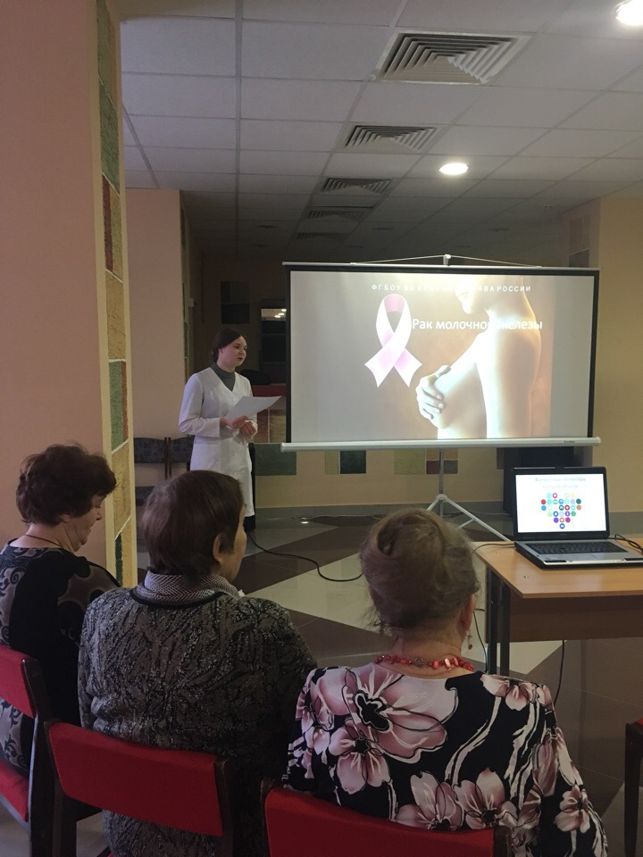
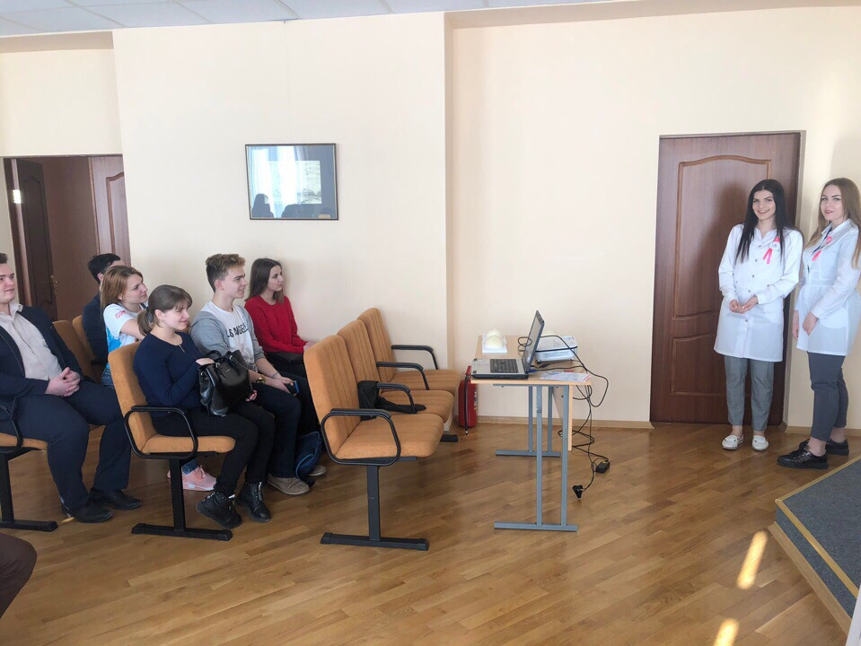
Интерактивная лекция (вопросно-ответная форма изложения)

Slide 8
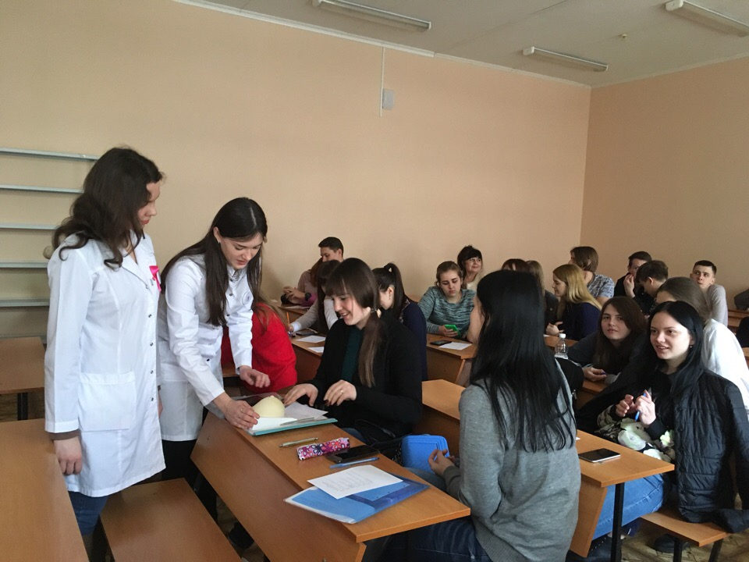
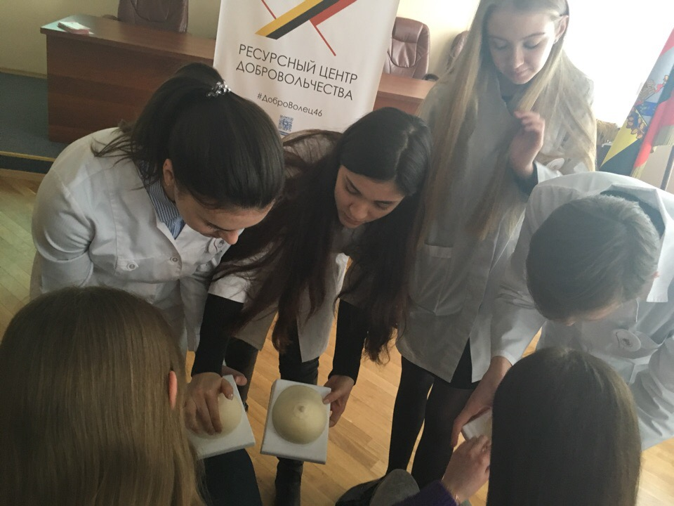
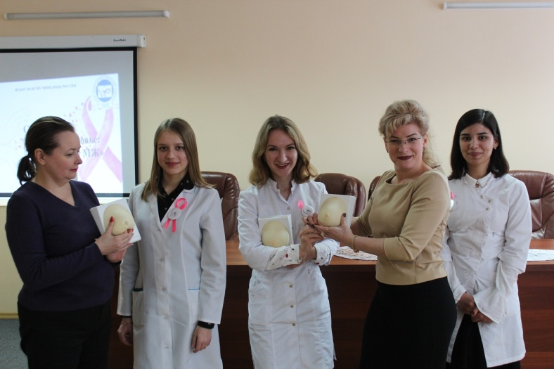
Практика (обучение самообследованию молочных желез)

Slide 9
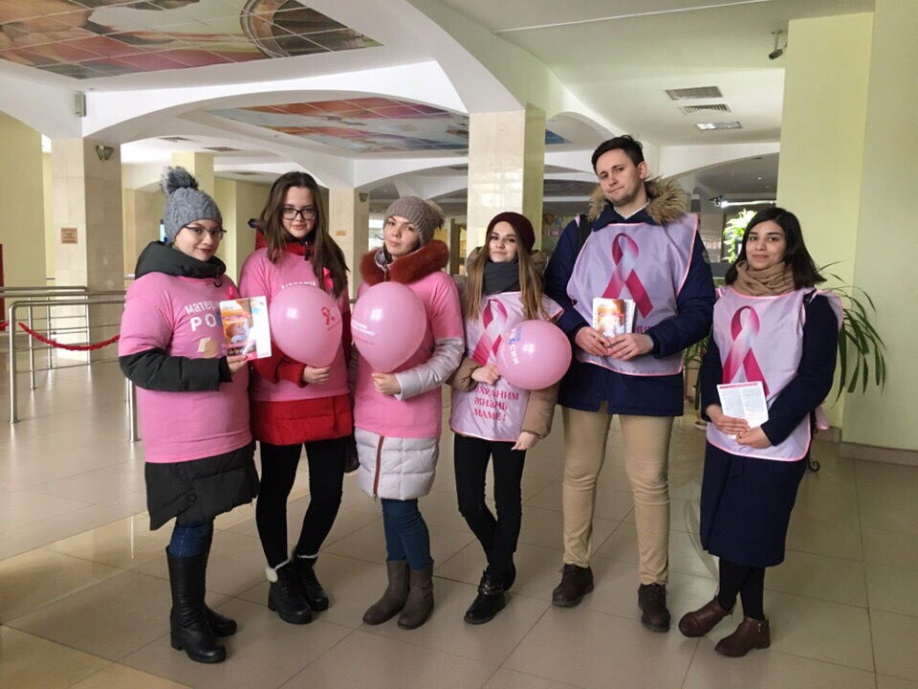
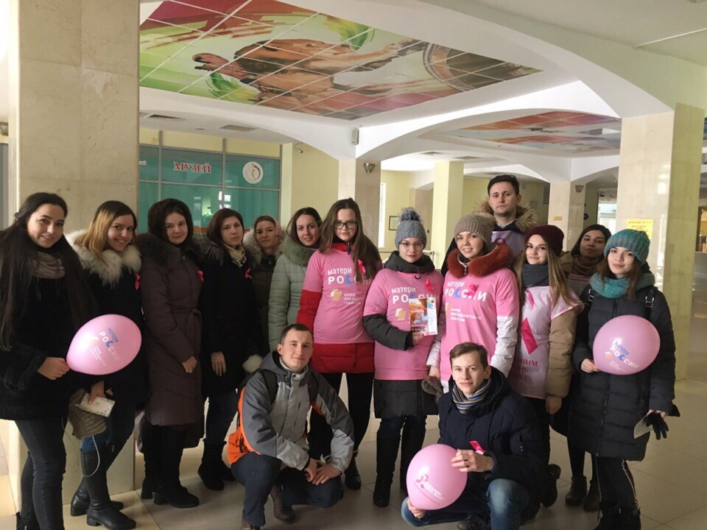
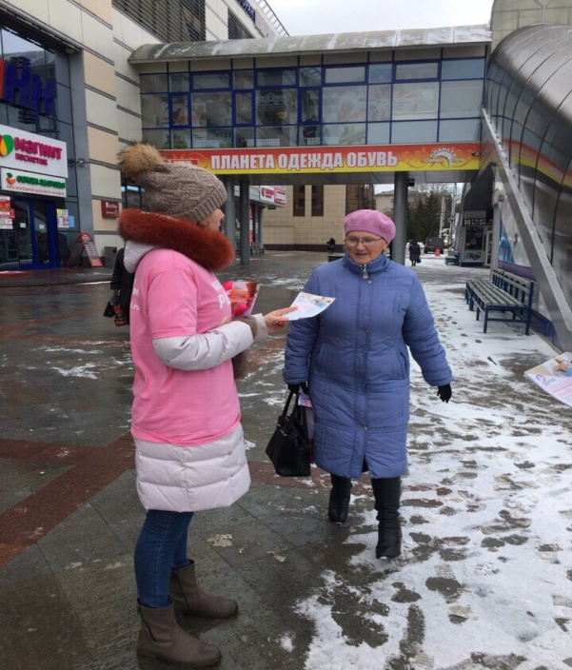
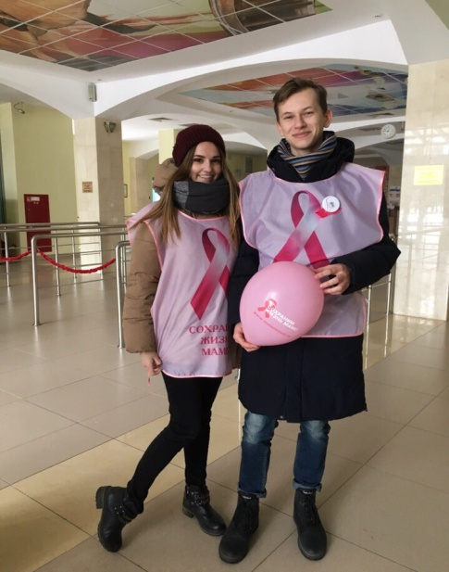
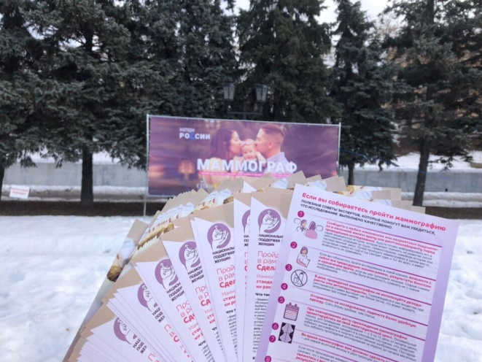
Акция «Спаси маме жизнь» «Розовая ленточка»

Slide 10
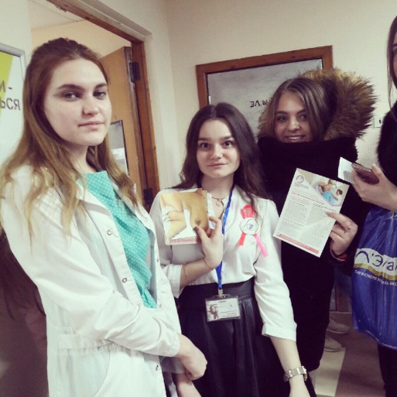
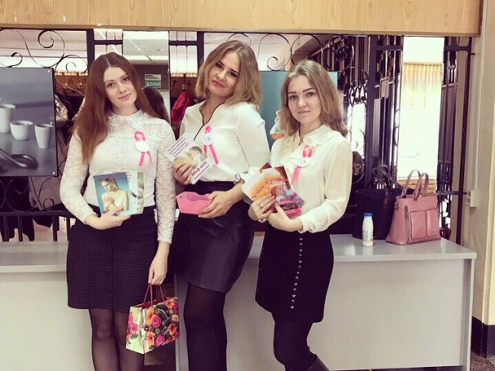
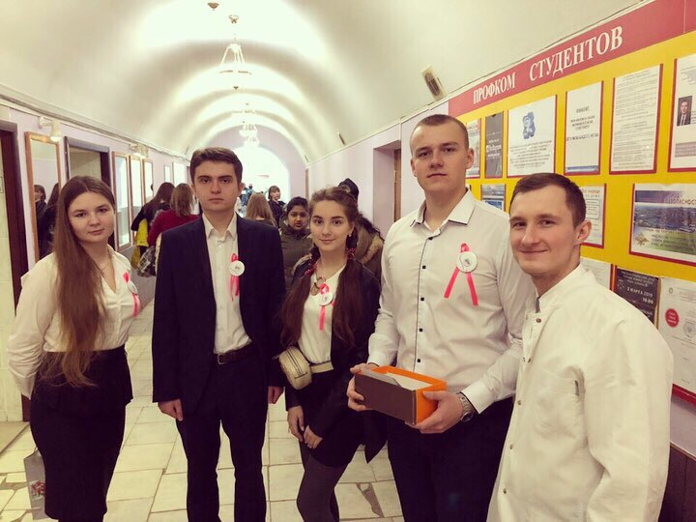
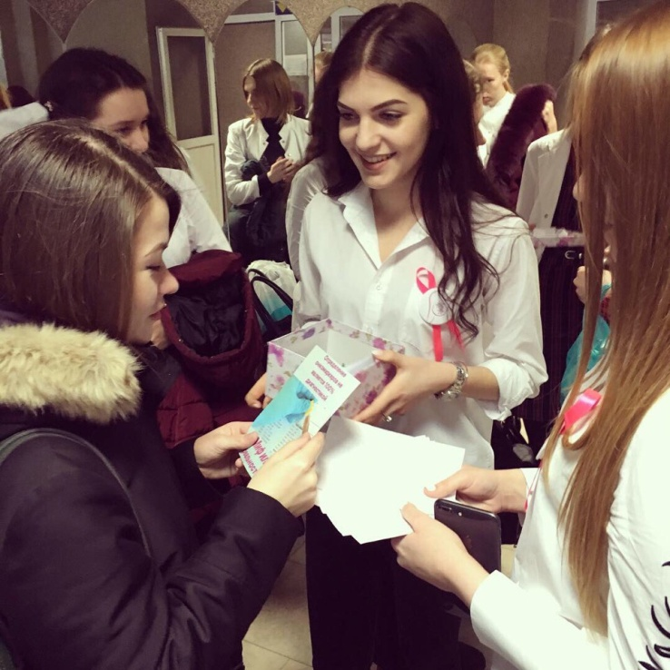
Акция «5 минут
могут спасти жизнь»

Slide 11
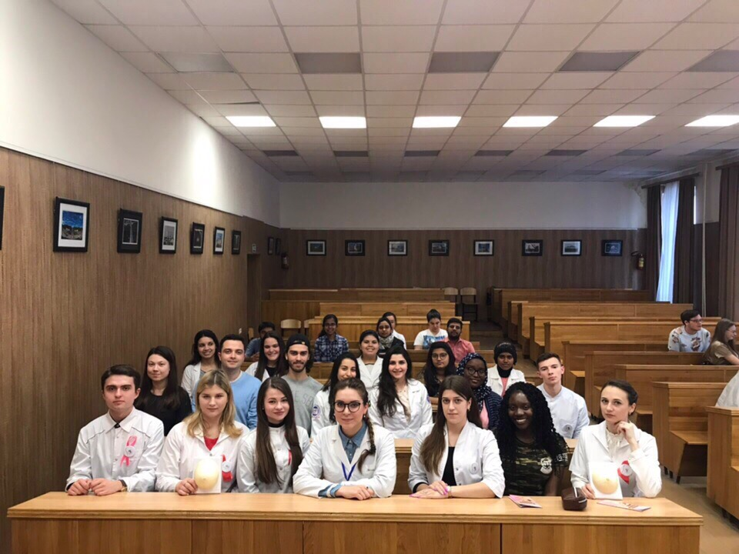
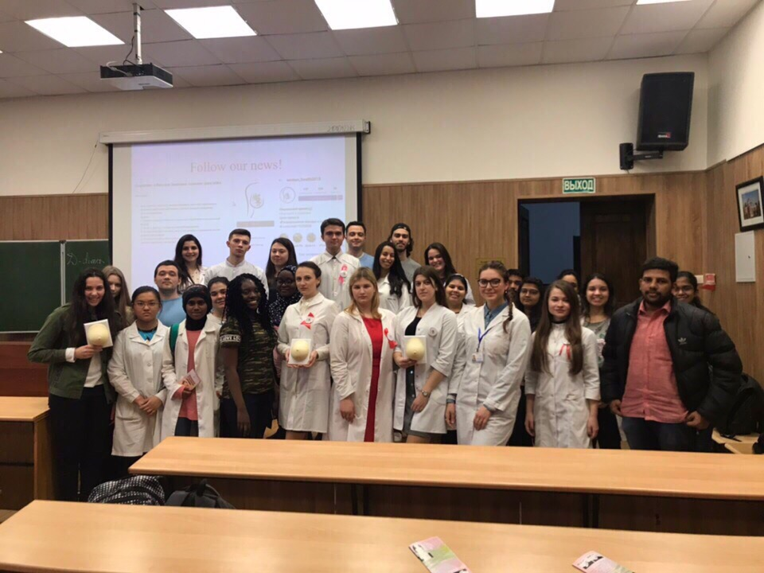
Работа с иностранными
студентами

Slide 12
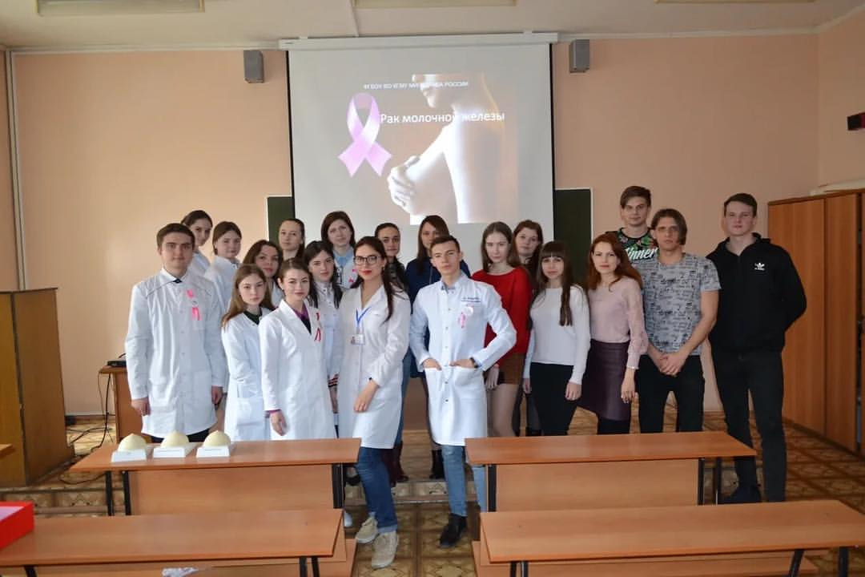
Наши обучающие курсы
Финансовый университет имени Правительства РФ

Slide 13
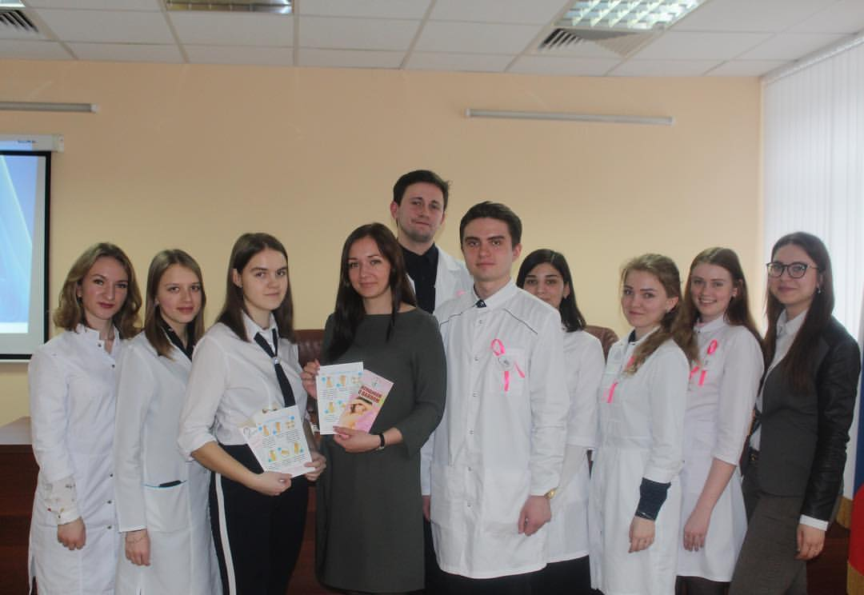
Областной дворец молодежи

Slide 14
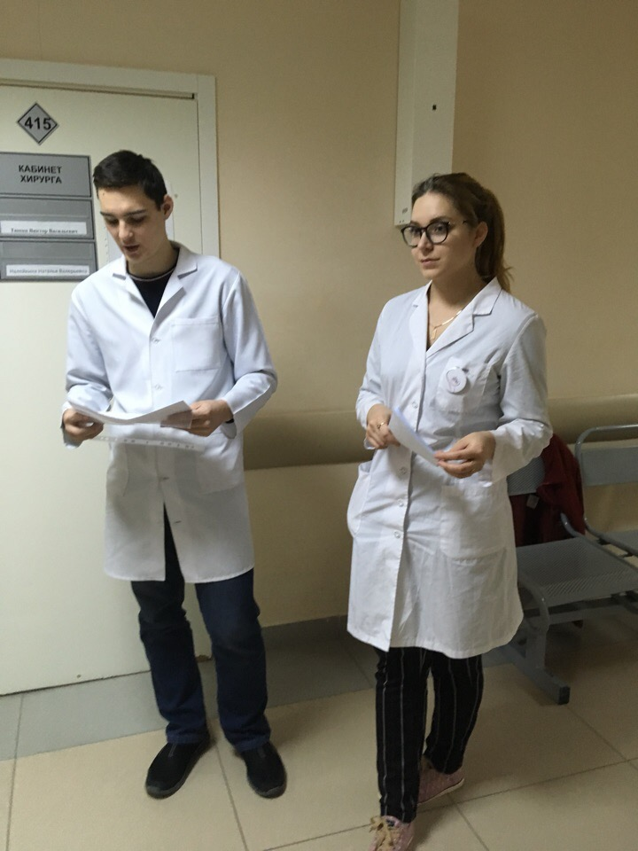
КГБ №1 имени Н.С. Короткова

Slide 15

Спасибо за внимание!
https://vk.com/public175292935
@women_health2018 Instagram

